Slide 1

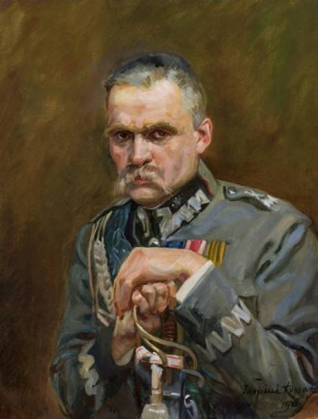

Józef Piłsudski i Bitwa Warszawska
Szymon Posiadała, Weronika Zbierowska, Alicja Oczkowska

Slide 2
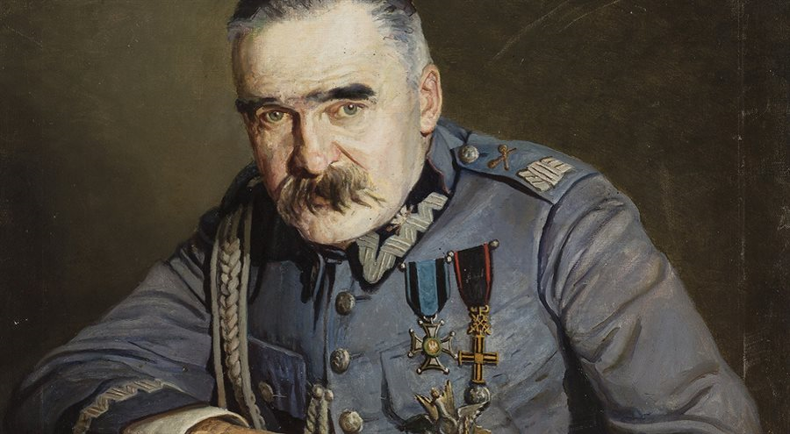
Józef Klemens Piłsudski
Wiktor, Mieczysław, Komendant, Dziadek, Marszałek, Ziuk
5 grudnia 1867 - 12 maja 1935

Slide 3

Herb rodziny Piłsudskich

Slide 4
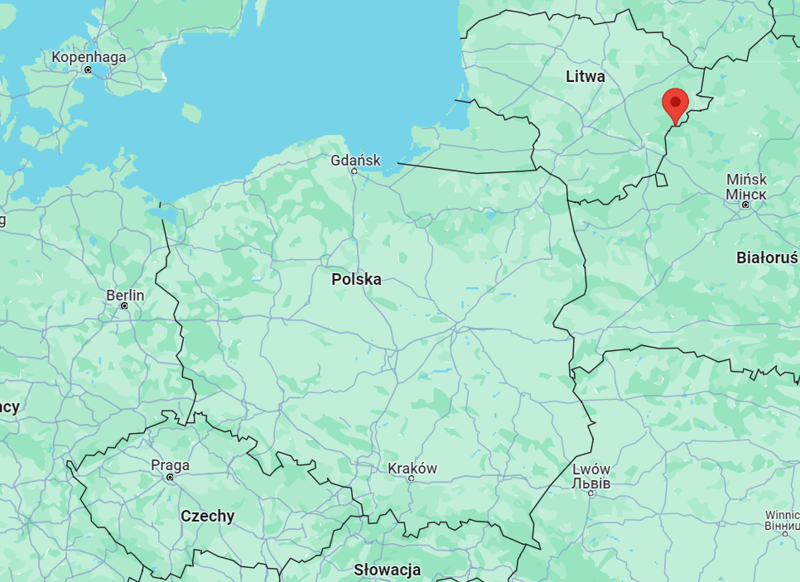
Miejsce urodzenia - Zułowo

Slide 5
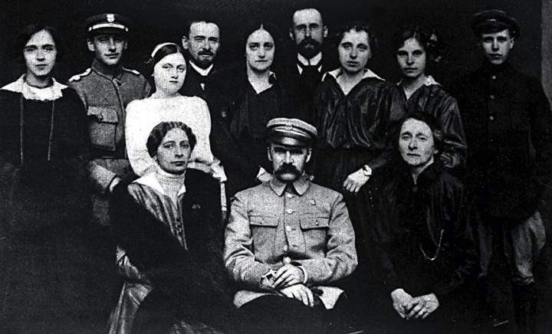

Slide 6
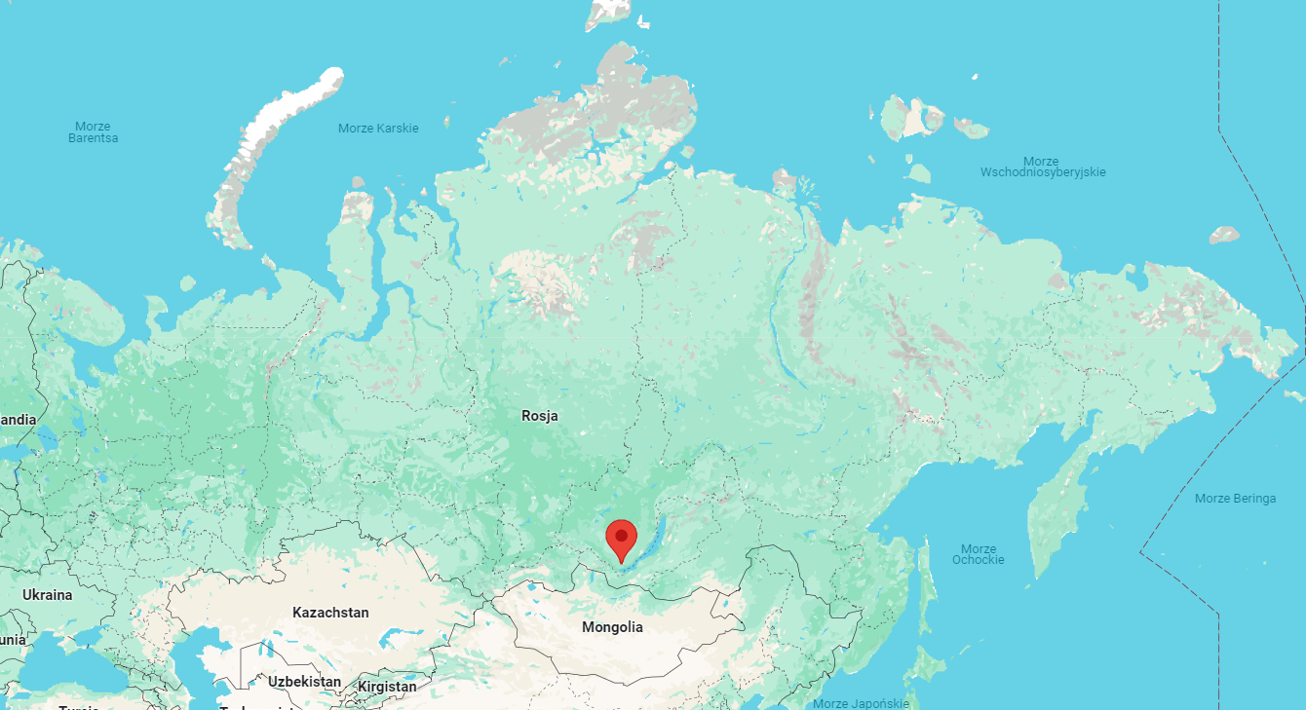

Slide 7

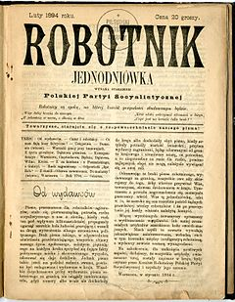

Polska Partia Socjalistyczna

Slide 8
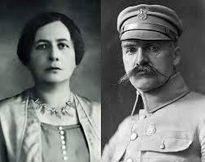
Maria Juszkiewiczowa

Slide 9
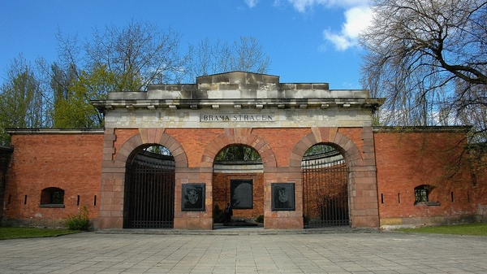

Slide 10
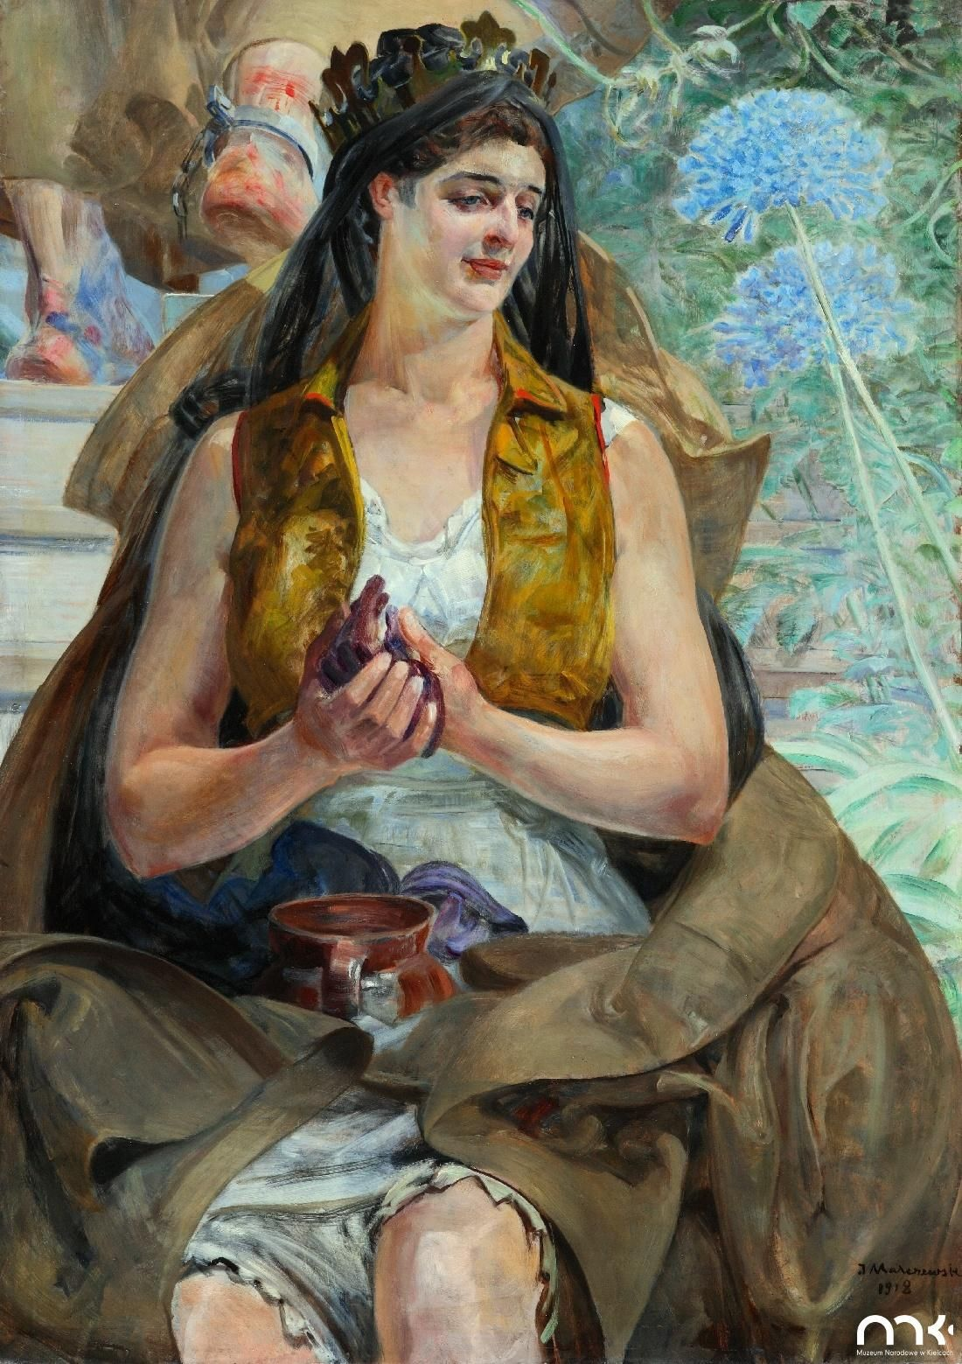
Polonia – Jacek Malczewski (1918)

Slide 11
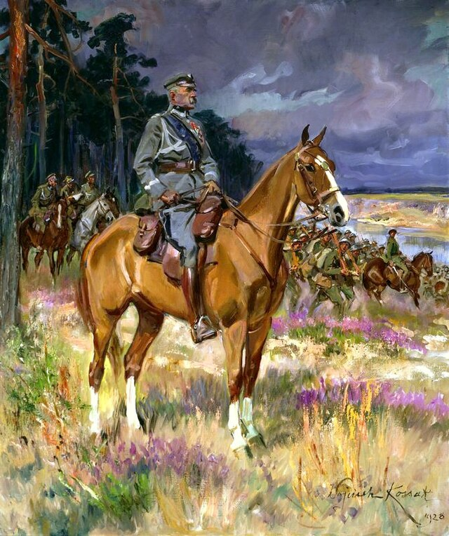
Józef Piłsudski na Kasztance – Wojciech Kossak (1928)

Slide 12
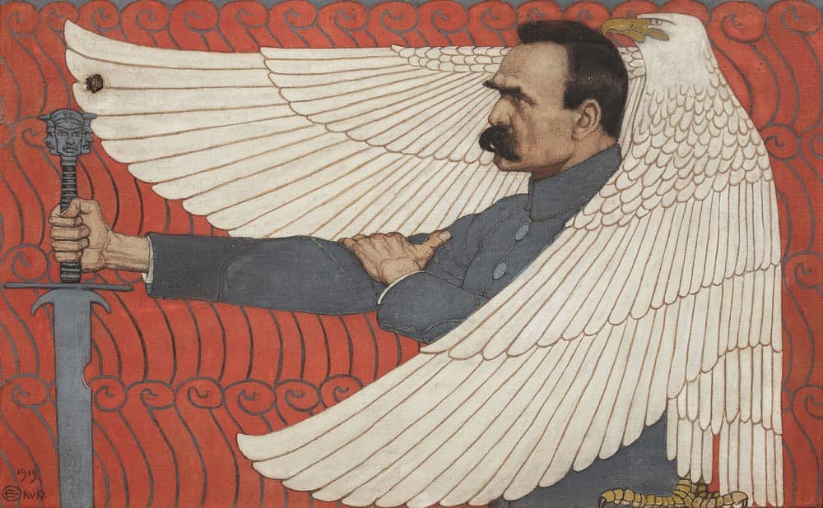
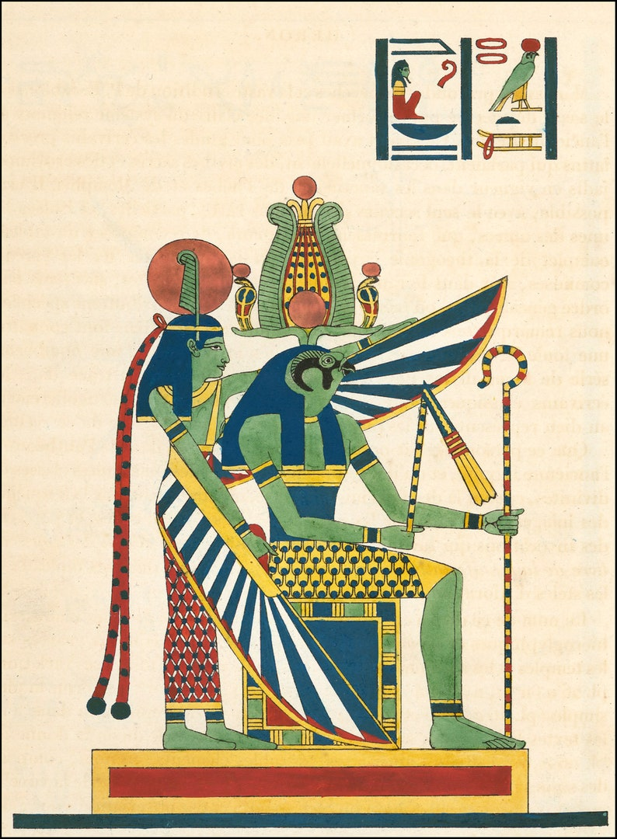
Portret Marszałka Józefa Piłsudskiego - Edward Okuń (1919)

Slide 13
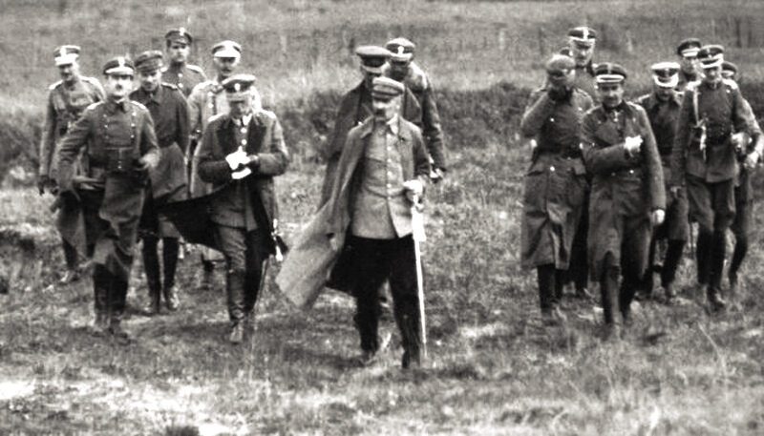
Józef Piłsudski ze sztabem (wiosna 1920)

Slide 14
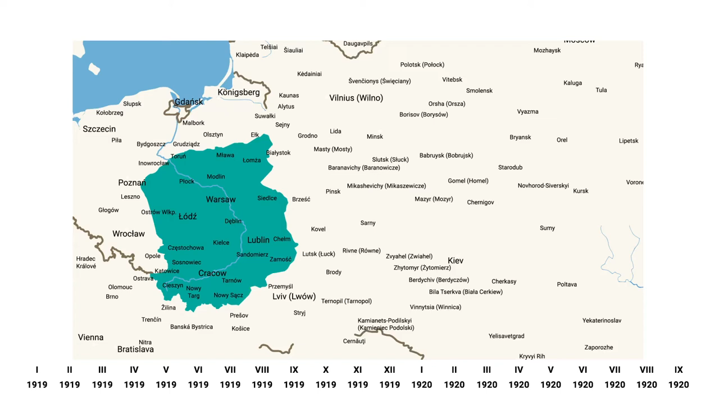
Mapa frontu wojny polsko-bolszewickiej

Slide 15
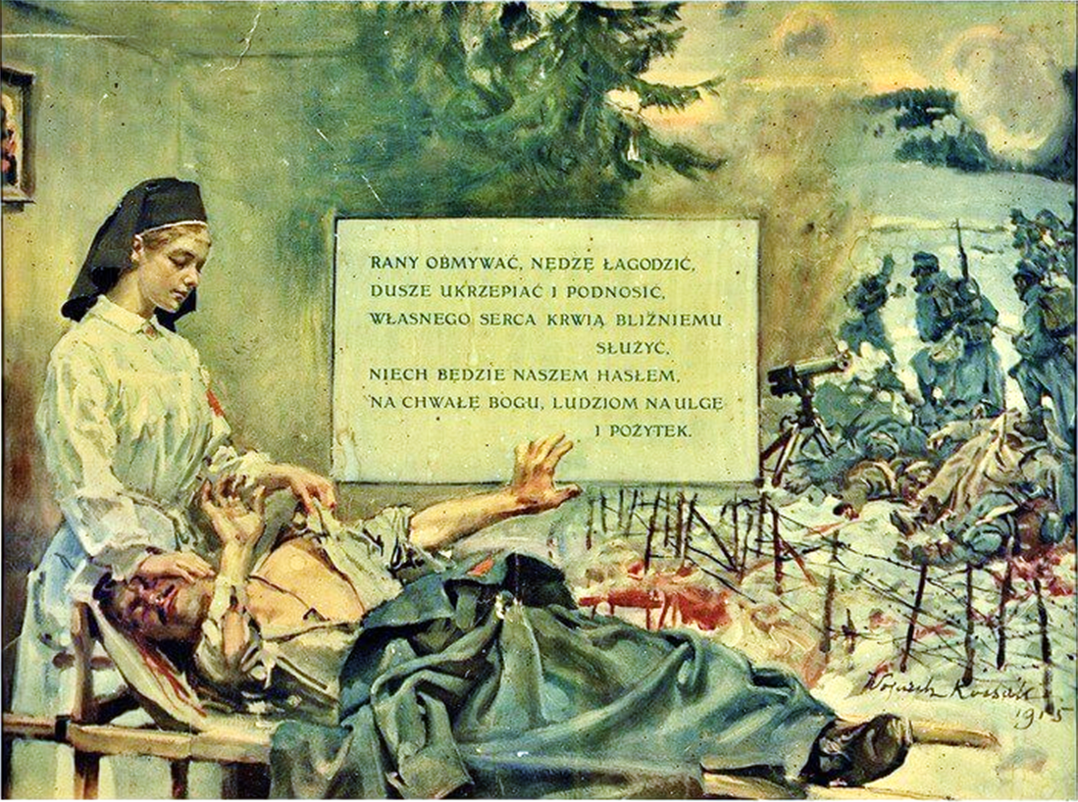
Piekło karpackie Dolor et Caritas – Wojciech Kossak (1915)

Slide 16
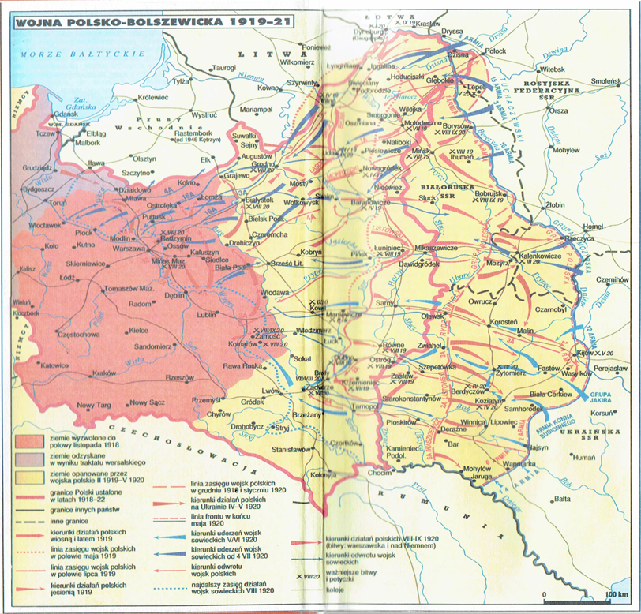

Slide 17
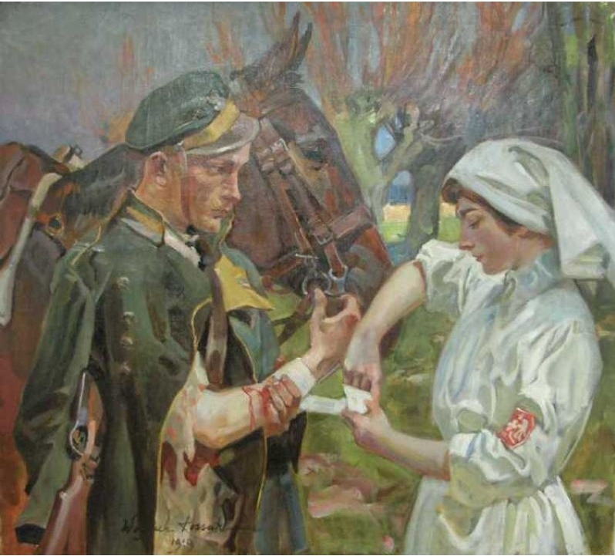
Ułan i siostra białego krzyża – Wojciech Kossak (1919)

Slide 18
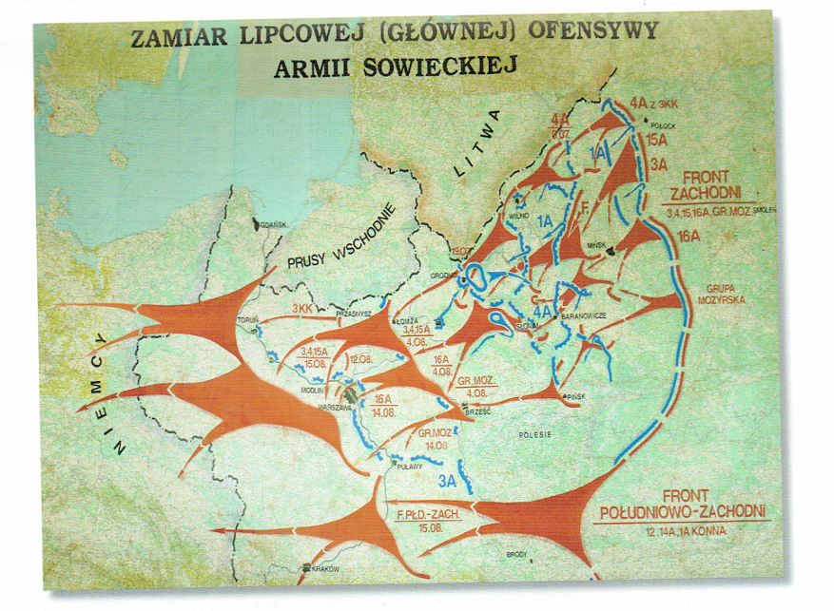

Slide 19
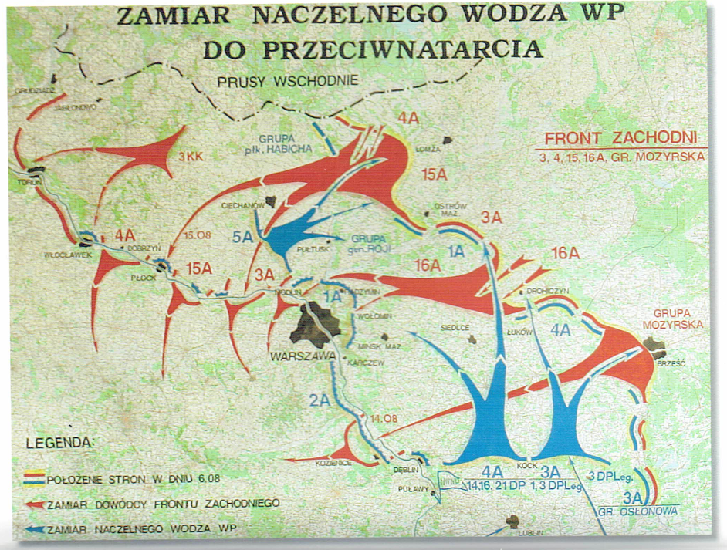

Slide 20
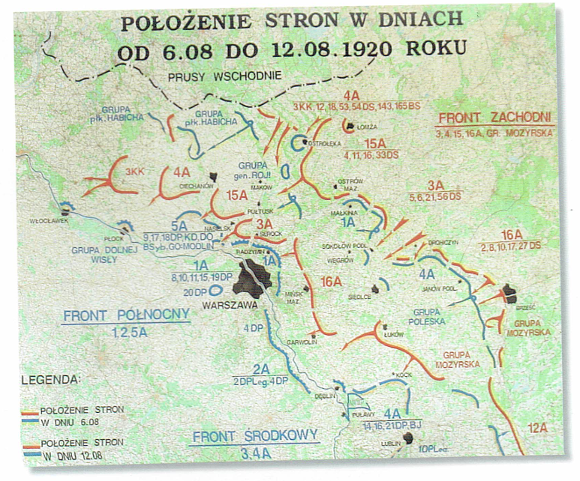

Slide 21
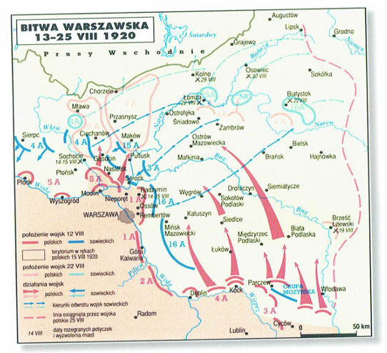

Slide 22
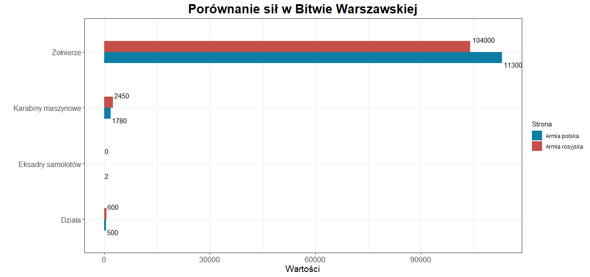

Slide 23
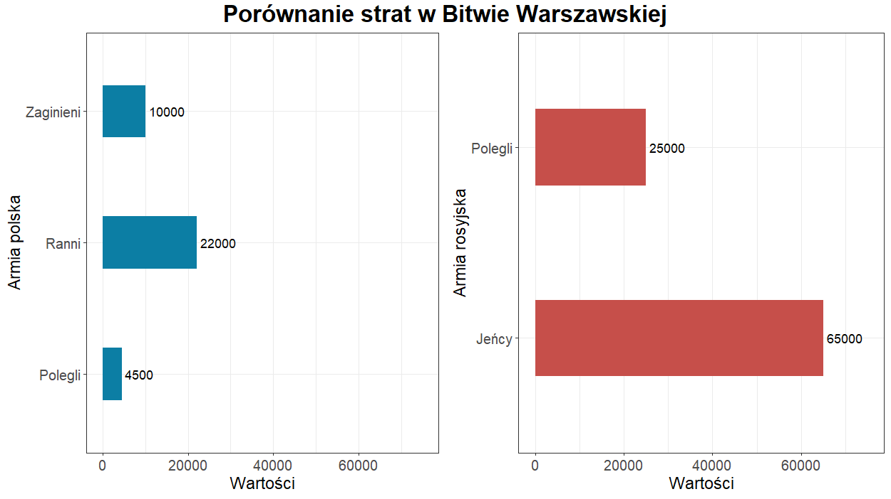

Slide 24
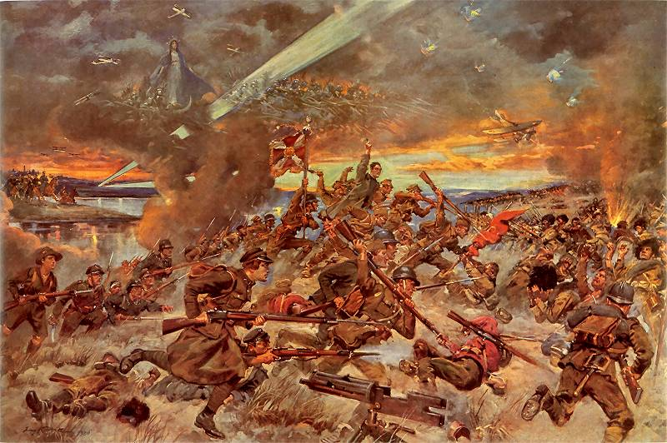
Cud nad Wisłą – Jerzy Kossak

Slide 25
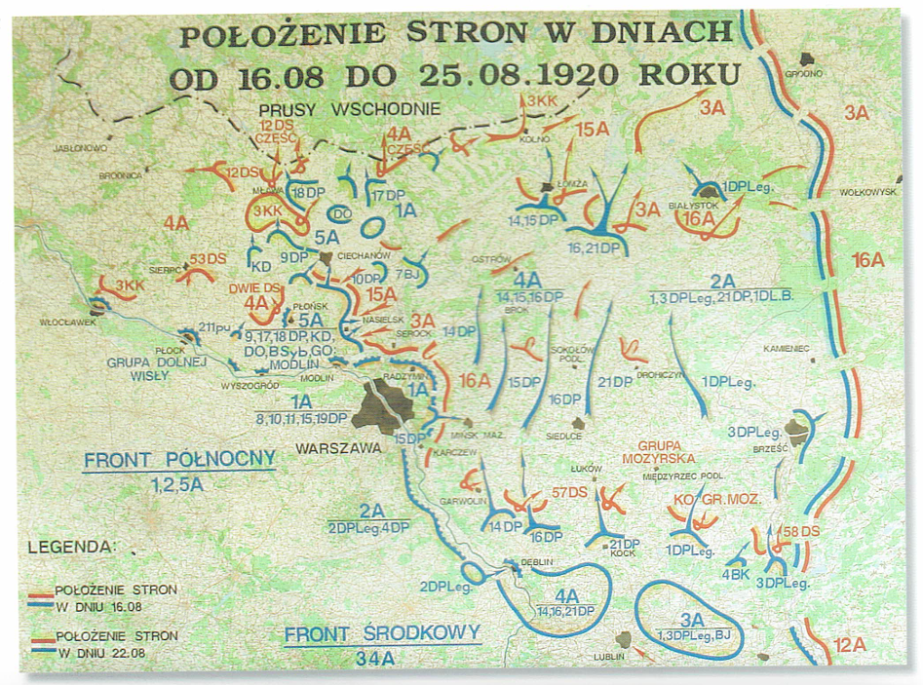

Slide 26
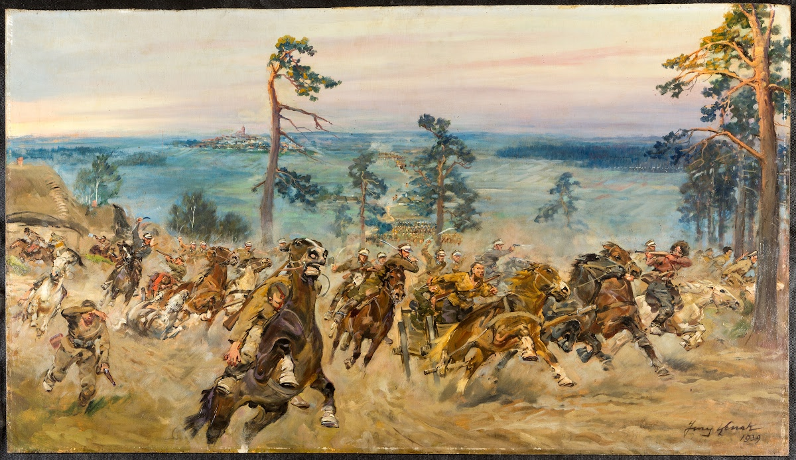
Bitwa pod Komarowem – Jerzy Kossak

Slide 27
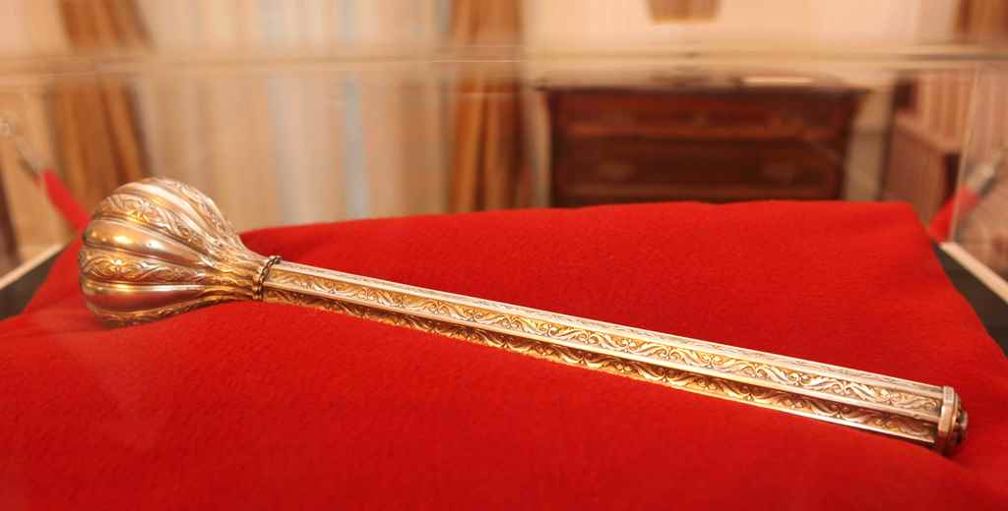

Slide 28
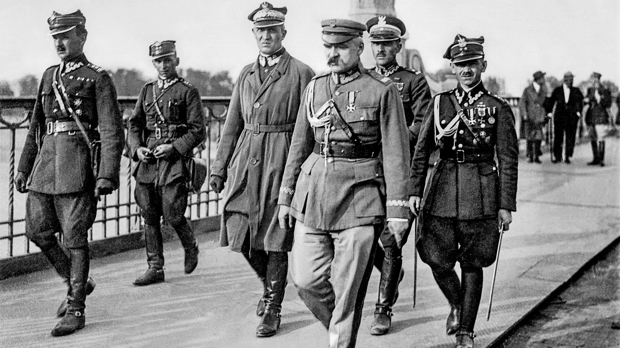

Slide 29
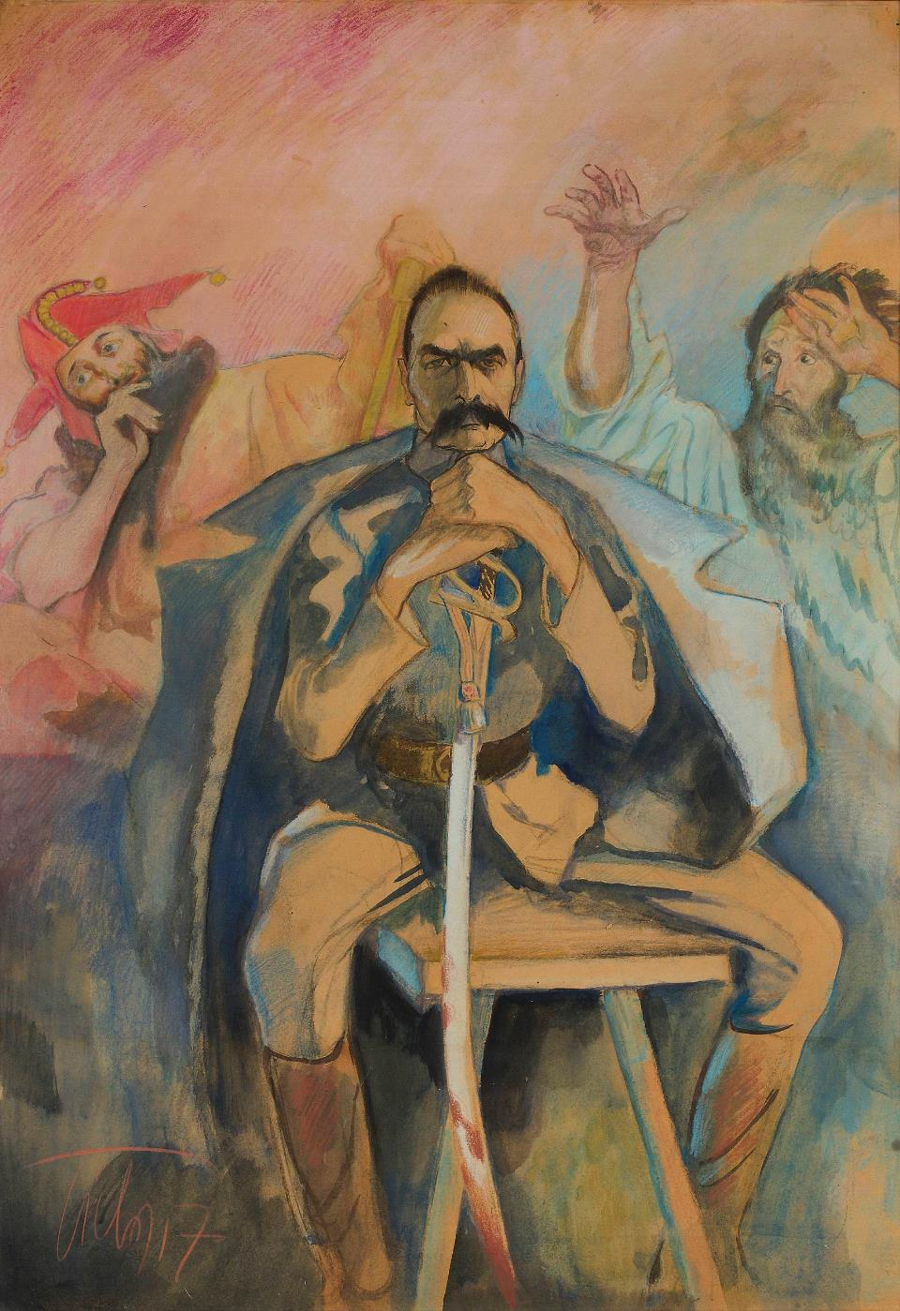
Piłsudski ze Stańczykiem i Wernyhorą
– Kazimierz Sichulski (1917)

Slide 30
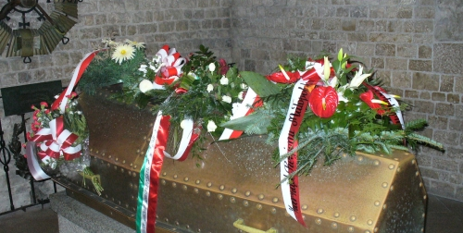

Slide 31
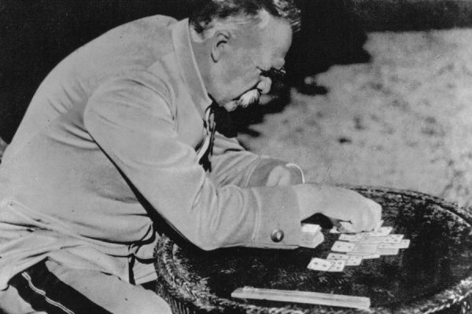

Slide 32
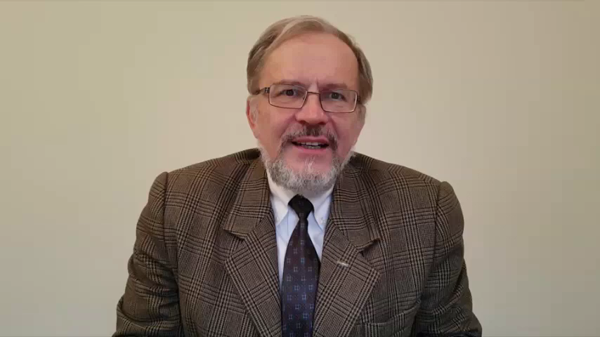
Anegdota o Piłsudskim

